Slide 1
МБОУ Лиховская СОШ
Открытый урок по теме:
« Городецкая роспись»
Выполнила учитель:
Петрова Марина Ивановна

Slide 2
« ЧТО НИ РЕМЕСЛО,ТО И ПРОМЫСЕЛ»
2

Slide 3
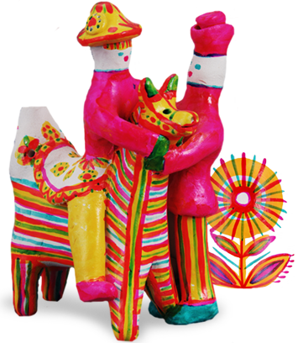
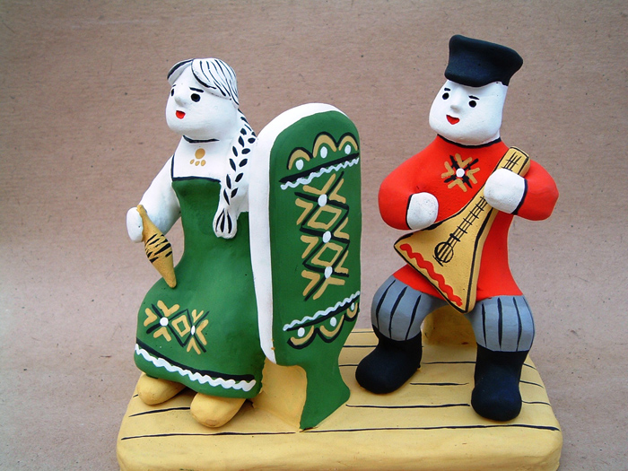
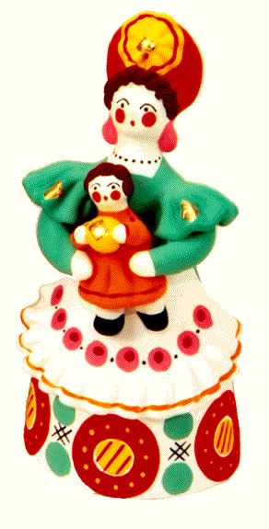
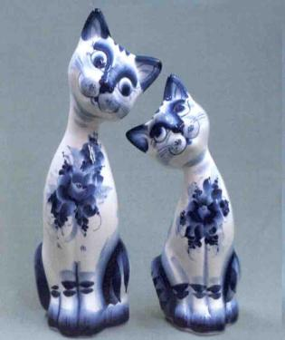

Народные промыслы
1
2
3
4
5
3

Slide 4

Г
О
Д
К
А
О
Е
Р
Я
Ц
Р
С
Ь
С
О
И
П
4

Slide 5
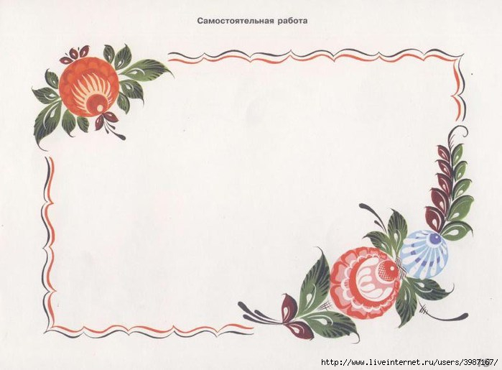

5

Slide 6
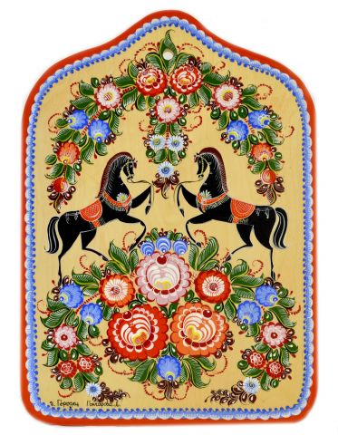
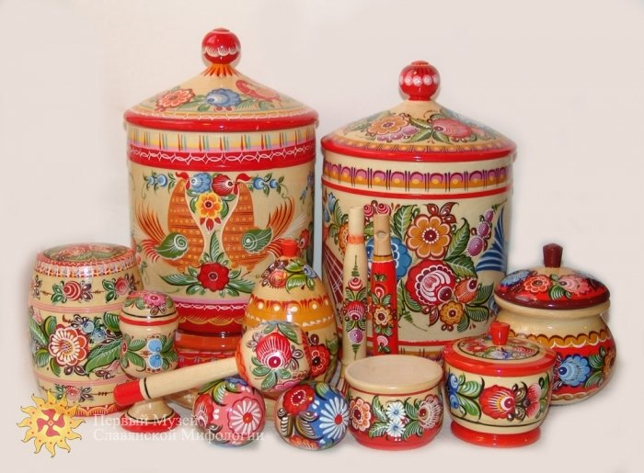
Цели:
Познакомиться
с историей промысла.
Выявить
особенности городецкой росписи.
Научиться
основным приемам росписи.
6

Slide 7
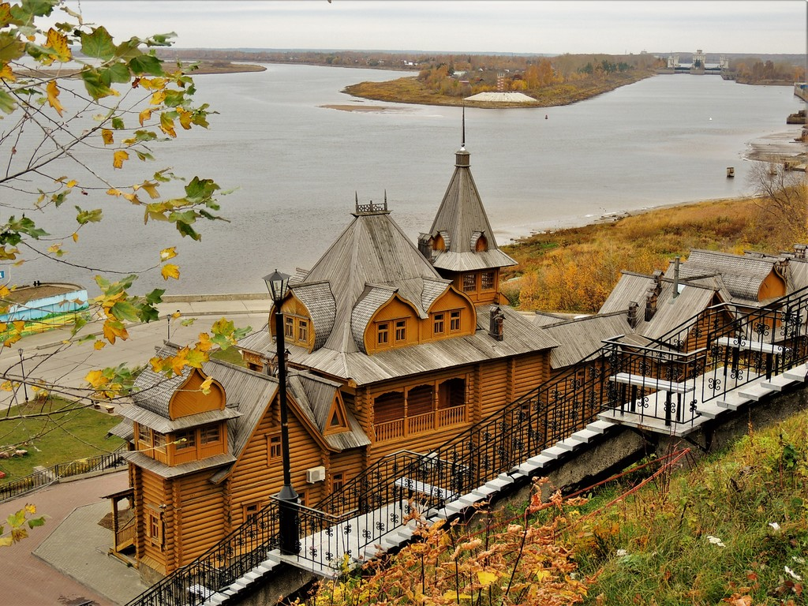
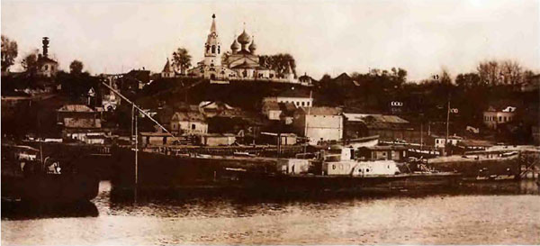

Вид Городца с Волги. Середина XIX в.
7

Slide 8
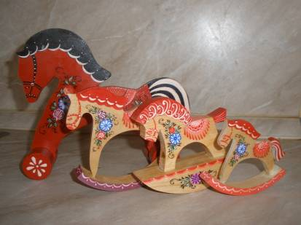
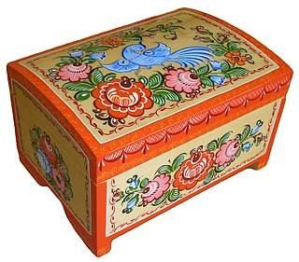
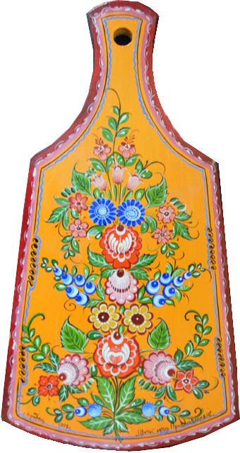
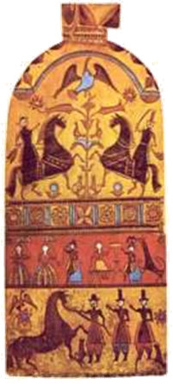
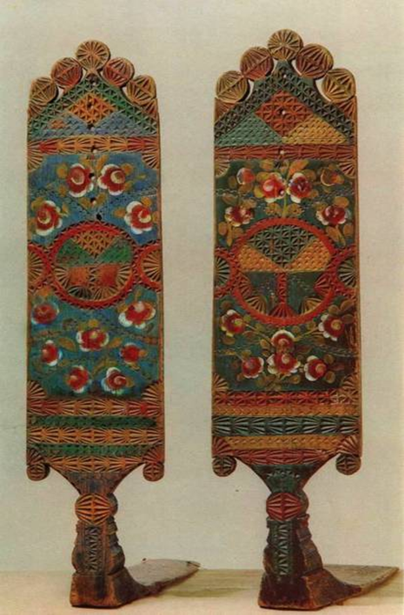
8

Slide 9
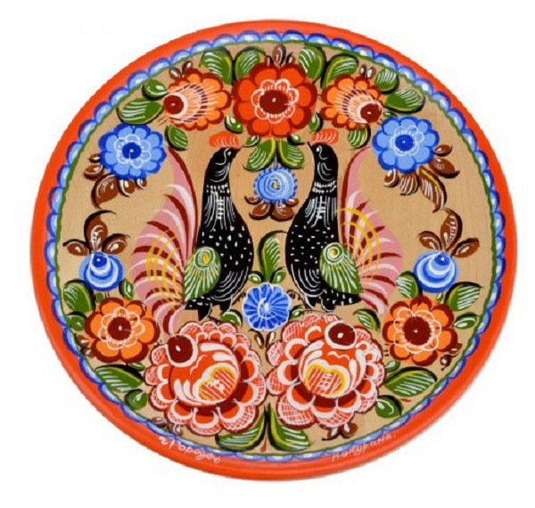
Особенности городецкой росписи.
Композиции городецкой росписи можно разделить на три вида.
9

Slide 10

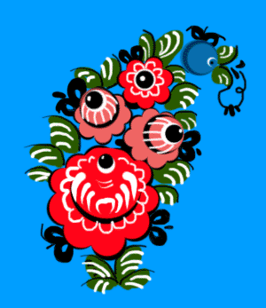
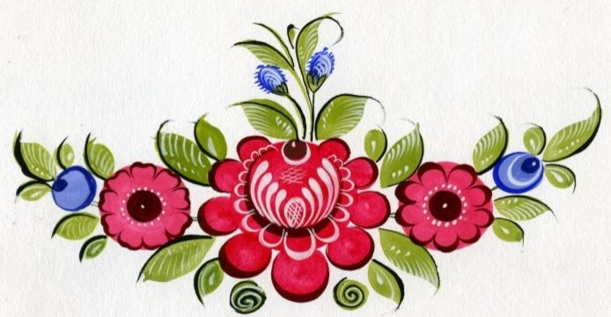
Цветочная
роспись
10

Slide 11


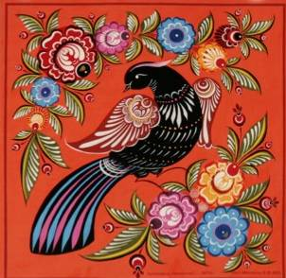
Цветочная роспись с включением мотива
«конь» и «птица»
11

Slide 12
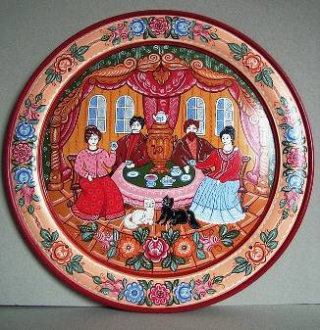
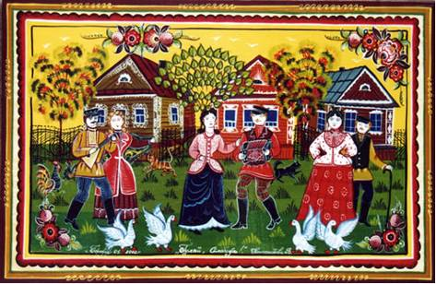
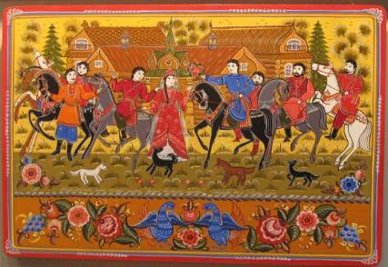
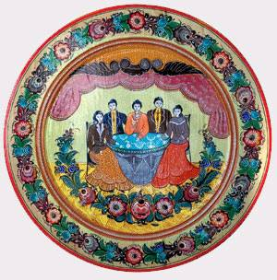
Сюжетная роспись
12

Slide 13


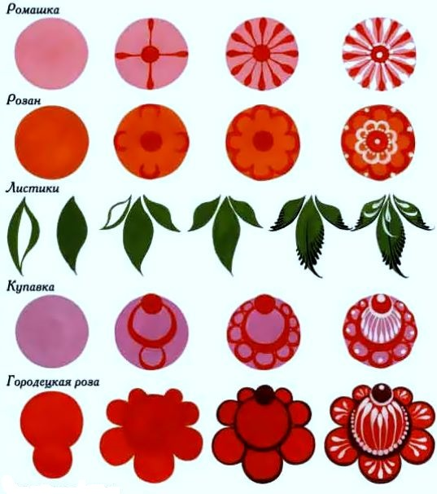
Основа цветочной композиции.
13

Slide 14






Виды цветочных композиций в городецкой росписи .
цветок
бутон
14

Slide 15
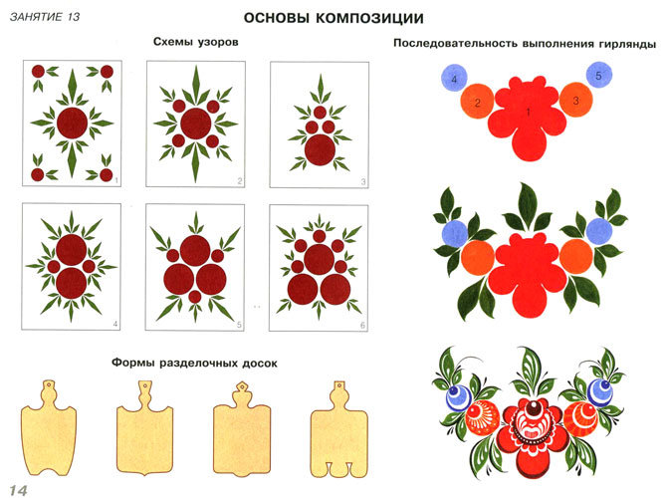
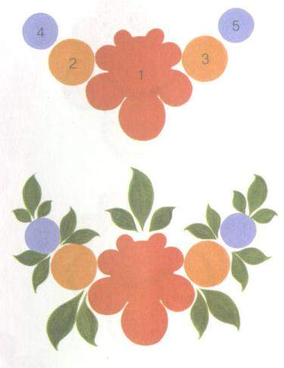
Наиболее распространенный - ГИРЛЯНДА
Составление узора из листьев и цветов, симметричная композиция.
15

Slide 16
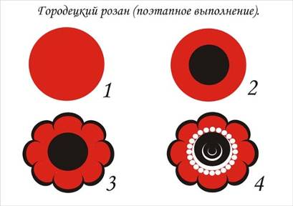
Этапы городецкой росписи и основные цвета.
I этап II этап III этап
ЗАМАЛЁВОК ТЕНЁВКА ОЖИВКА
16

Slide 17


ПОДМАЛЁВОК (ЗАМАЛЕВОК) – I этап городецкой росписи
Подмалёвок композиции содержит круги и листики.
Подмалёвок выполняется яркими красками в соответствии с теми цветами, которые являются традиционными в Городце (голубой, сиреневый, розовый, алый ,оранжевый, охра; для листков: зелёный + жёлтый = городецкая зелёная
17

Slide 18

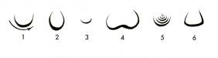


ТЕНЁВКА – II этап городецкой росписи
Если в подмалёвке был использован голубой цвет, то тенёвка всегда выполняется синим цветом. Если подмалёвок выполнен остальными цветами, то по всем цветам (кроме голубого) тенёвка рисуется цветом краплак ( красный + чёрный).
Тенёвка это нанесение графического рисунка на цветки городецкой росписи, а также оттенение листочков чёрным цветом.
При этом используются следующие элементы: кружочки, дуги, скобочки, штрихи, точки, капельки, спирали.
18

Slide 19

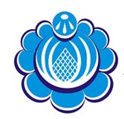
ОЖИВКА (РАЗЖИВКА)
– III этап городецкой росписи
В городецкой росписи мастер делает белой краской оживку в виде точек, прямых и волнистых линий, зрительно оживляя цветок и всю композицию.
19

Slide 20
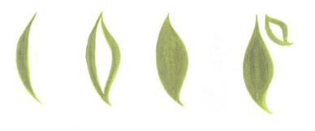
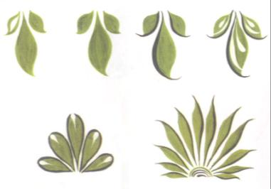

Листья и кустики
1. Листочки обычно объединяют в группы из трех, пяти и более штук, как бы вырастающих из одного стебля.
2.Центральный лист, как правило, всегда намного больше боковых.
3. Нередко листочки присутствуют в узоре парами, в этом случае они обычно одинакового размера.
20

Slide 21
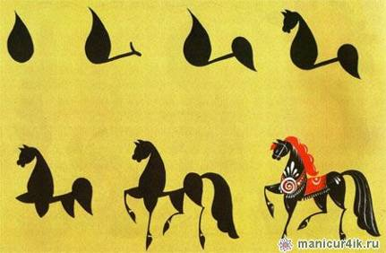

Конь
21

Slide 22
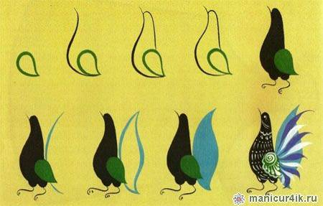
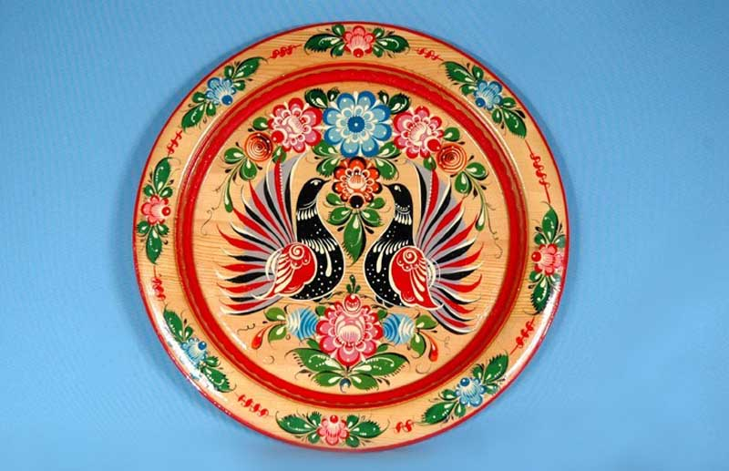
Птица
22

Slide 23
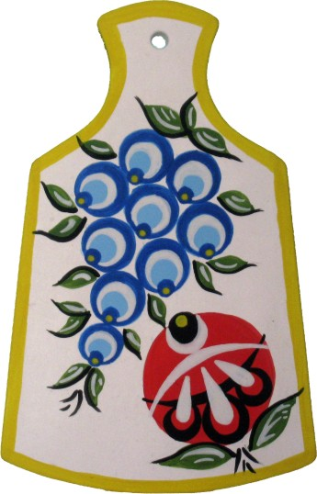
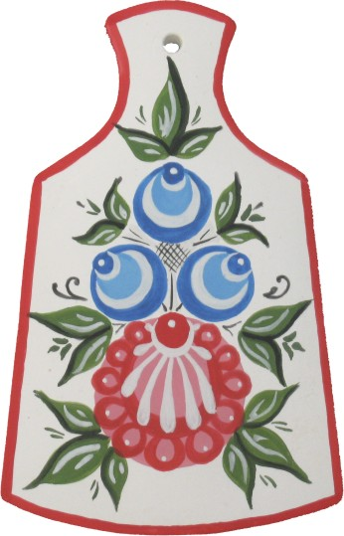
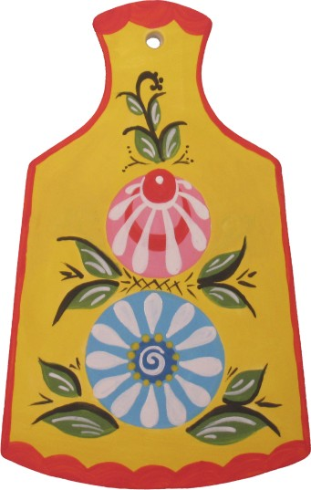

Практическая работа
23

Slide 24
1
П
2
К
О
Н
Ь
3
4
Д
Г
Т
М
И
Е
5
А
6
Р
О
З
А
Н
О
Л
Л
Е
8
Ж
Е
Л
Т
Ы
Й
7
С
Ю
Ж
Е
Т
Н
А
Я
В
И
В
Н
9
К
У
П
А
В
К
А
О
Д
А
К
К
А
А

Slide 25
Спасибо за работу!
24

